Slide 1



Facultad de Odontología
Estadística descriptiva
Séptimo período
Área de docencia: Investigación y Formación Básica
2025
Dra. Maria Elena V. Escalona Franco

Slide 2

¿Que es la bioestadística?
Definición general
Aplicación de la estadística al campo biológico, médico y de la salud descriptiva

Slide 3
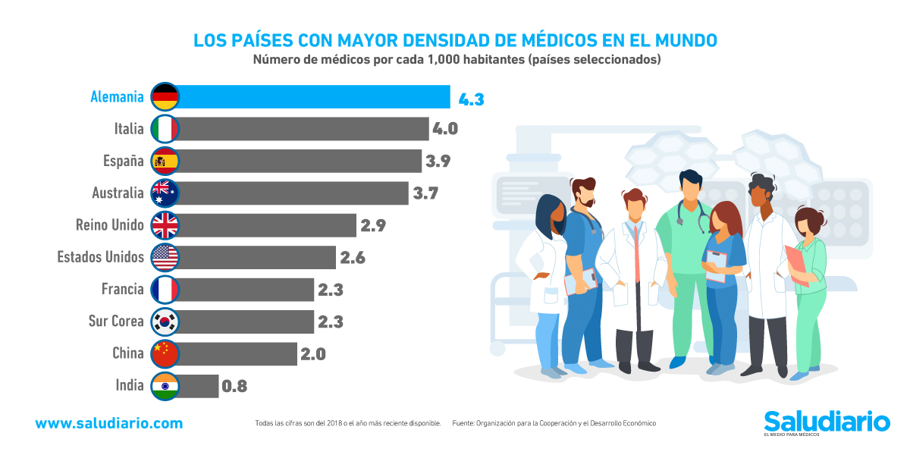
Importancia de la Bioestadística
Toma de decisiones
Interpretación de datos en investigación
Evaluación de tratamientos

Slide 4
Tipos de Estadística
Descriptiva
Inferencial
Diferencias clave

Slide 5

Conceptos Básicos: Población y Muestra
Definición de población
Definición de muestra
Ejemplos

Slide 6
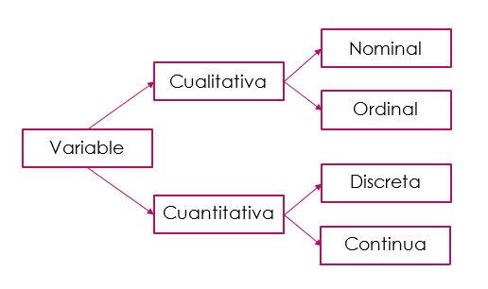
Variables Estadísticas
Cualitativas
Cuantitativas
Subtipos

Slide 7
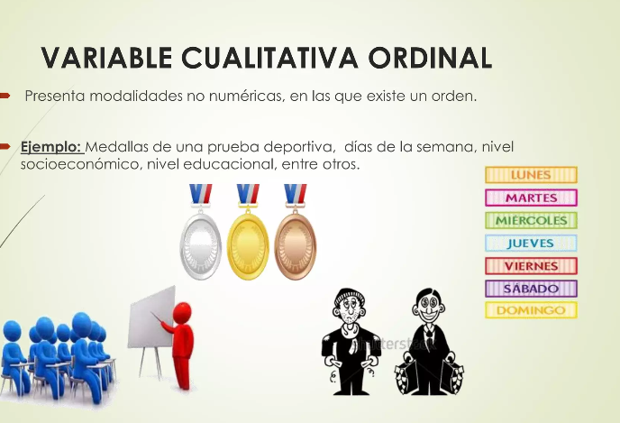
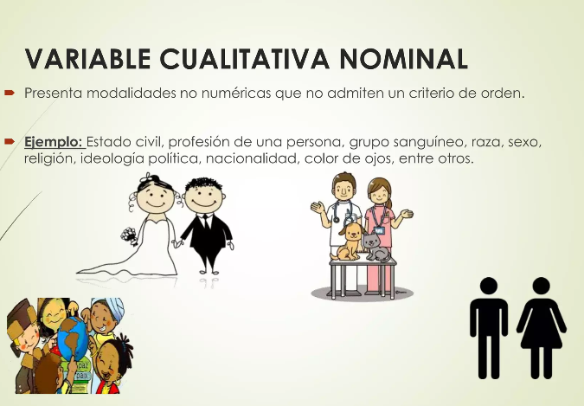
Variables Cualitativas
Nominales
Ordinales
Ejemplos

Slide 8
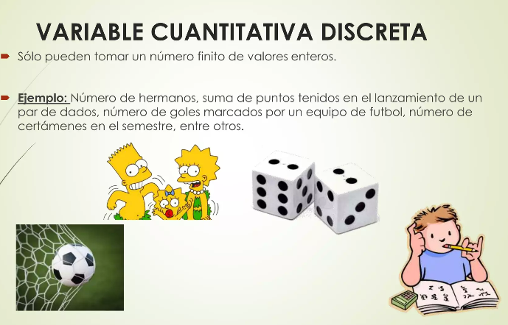
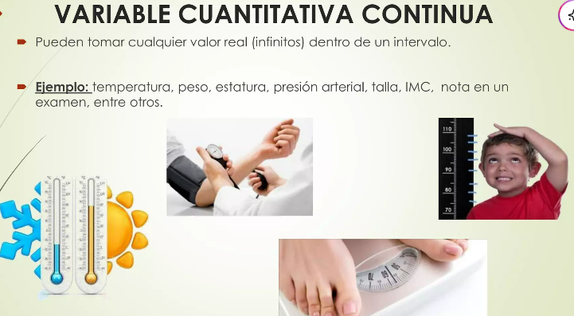
Variables Cuantitativas
Discretas
Continuas
Ejemplos

Slide 9
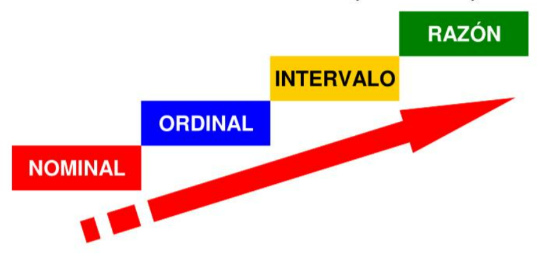
Escalas de Medición
Nominal
Ordinal
Intervalo
Razón
Aplicaciones en biología/salud

Slide 10
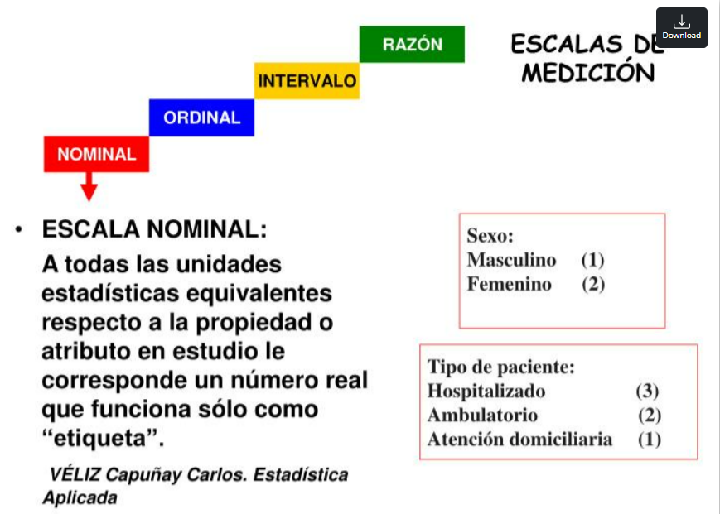
Escala nominal

Slide 11
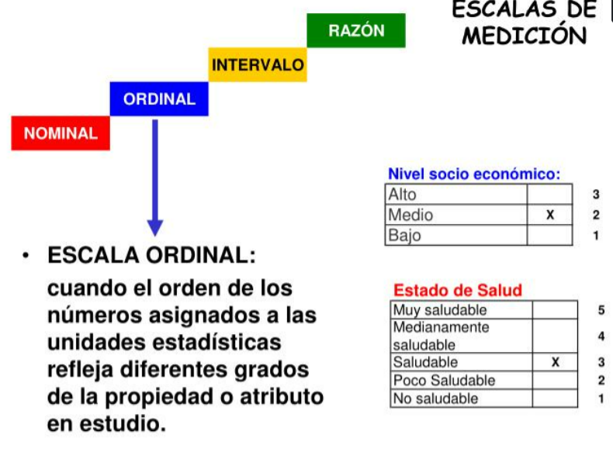
Escala ordinal

Slide 12
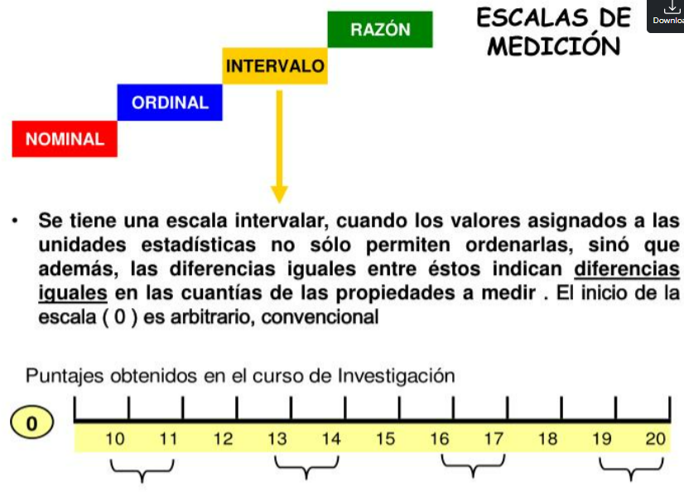
Escala intervalo

Slide 13
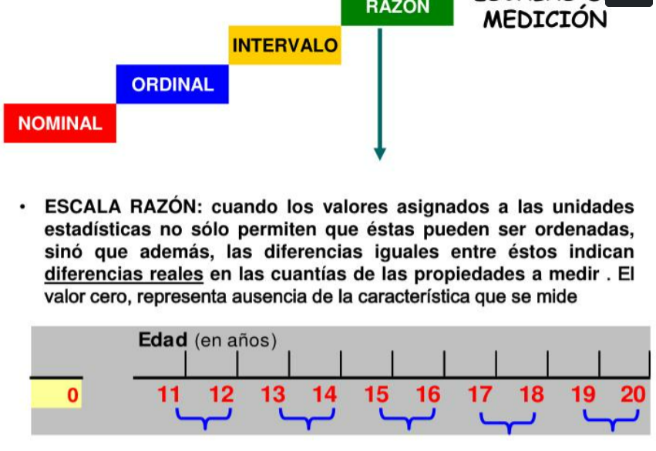
Escala intervalo

Slide 14
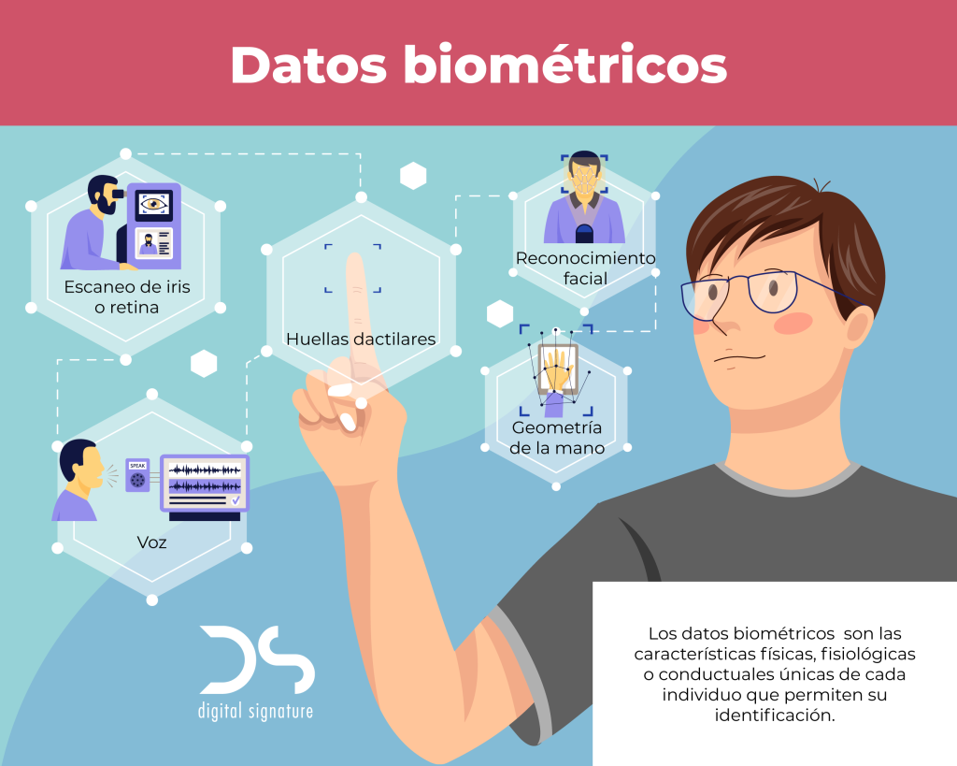
Organización de Datos
Tablas
Listas
Agrupación

Slide 15
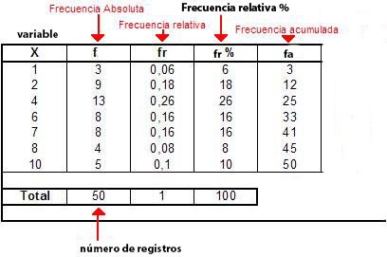
Tablas de Frecuencia
Frecuencia absoluta
Frecuencia relativa
Frecuencia acumulada

Slide 16
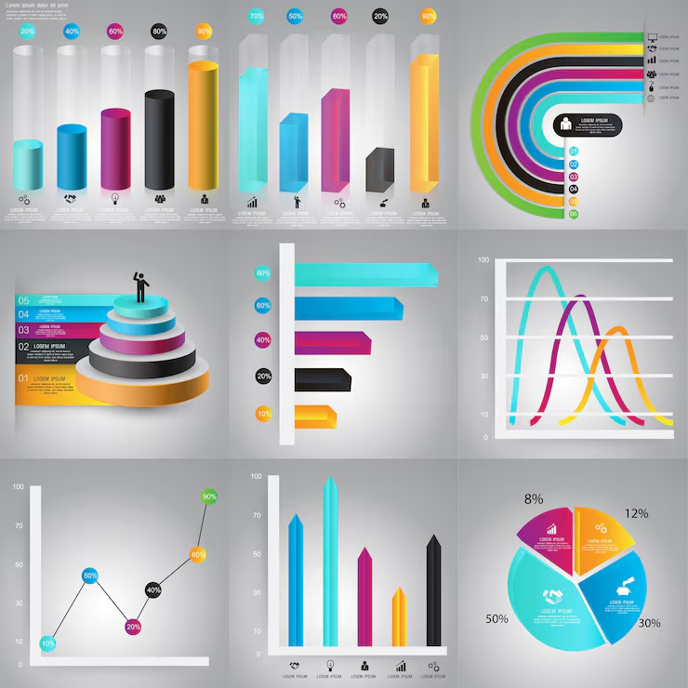
Representación Gráfica
Reglas para elegir gráficos
Claridad y precisión

Slide 17
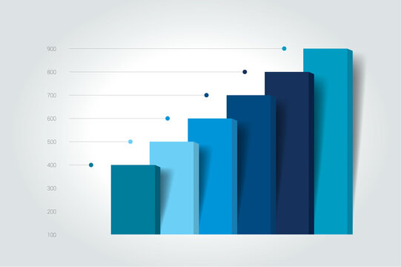
Gráfica de Barras
Uso
Interpretación
Ejemplo

Slide 18
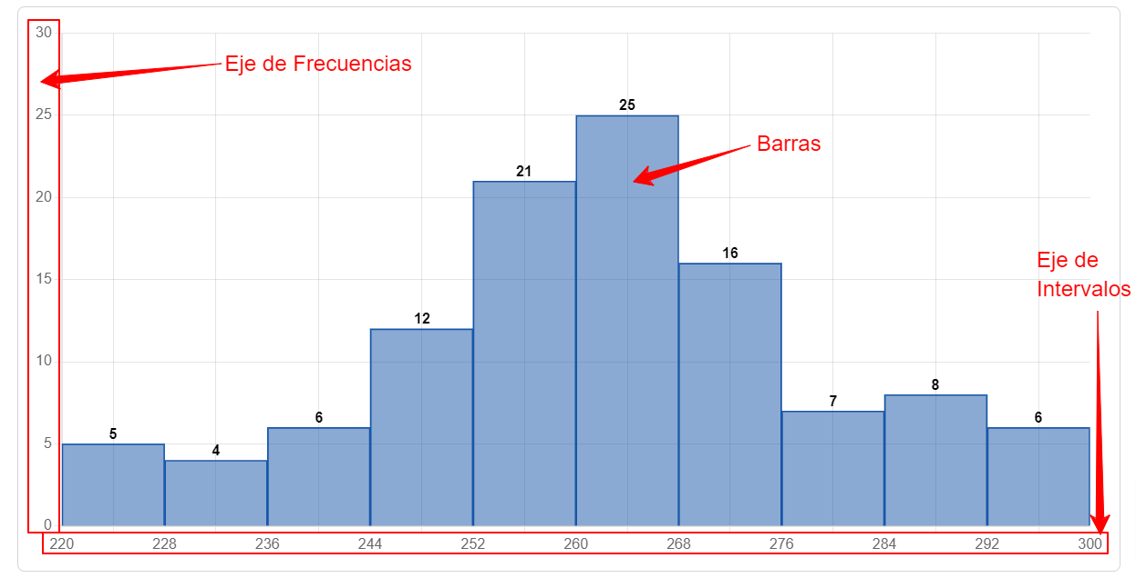
Histograma
Diferencia entre barras y histogramas
Aplicaciones

Slide 19
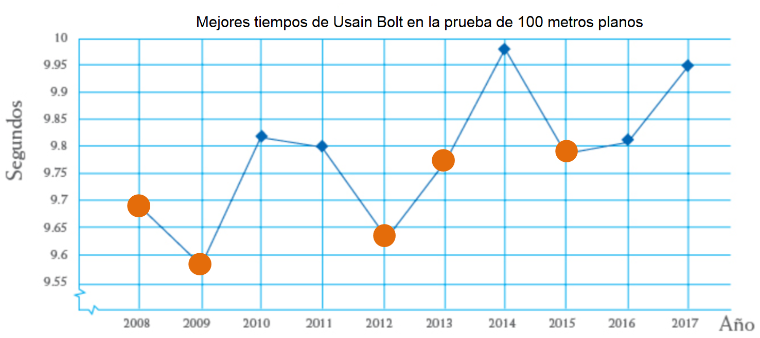
Polígono de Frecuencia
Definición
Cuándo usarlo

Slide 20
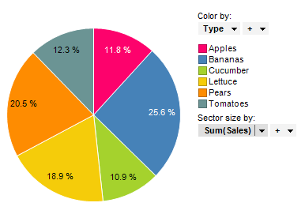
Gráfica Circular
Uso adecuado
Limitaciones

Slide 21
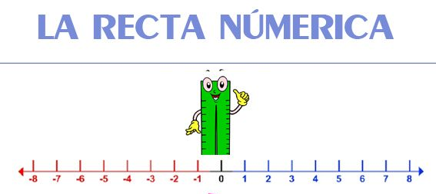
Medidas de Tendencia Central
Media
Mediana
Moda

Slide 22
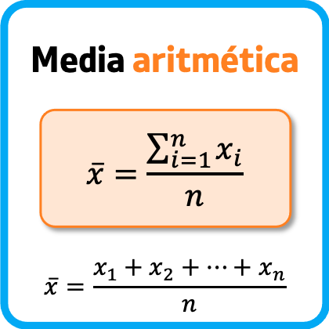
La media
Fórmula
Ejemplo práctico

Slide 23
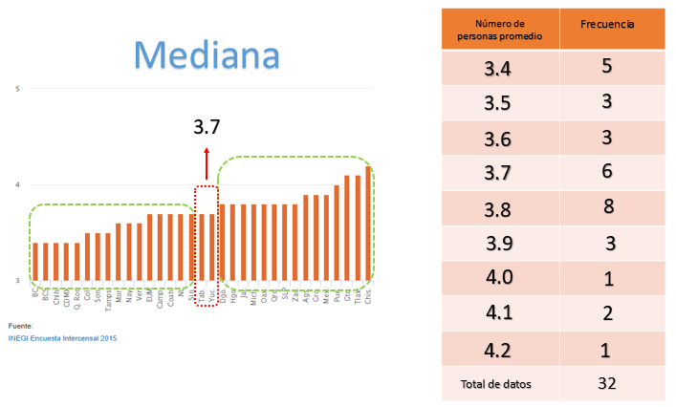
La Mediana
Definición
Útil cuando hay valores atípicos

Slide 24
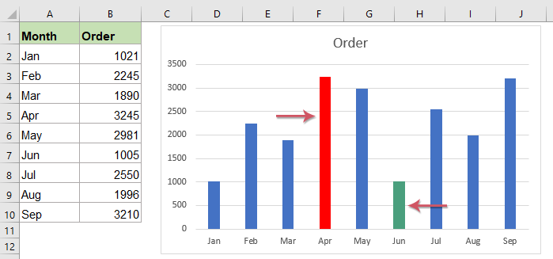
La Moda
Definición
Conjuntos unimodales / bimodales

Slide 25
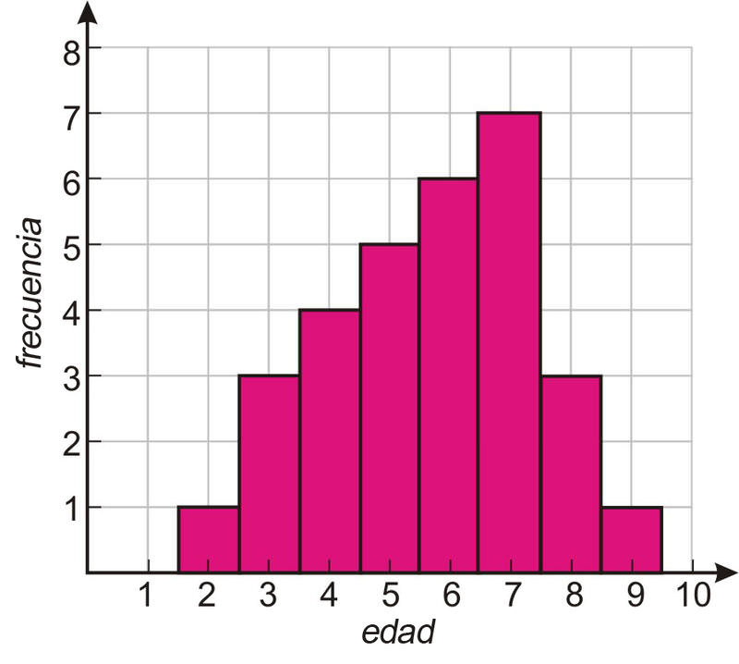
Medidas de Dispersión
Rango
Varianza
Desviación estándar

Slide 26
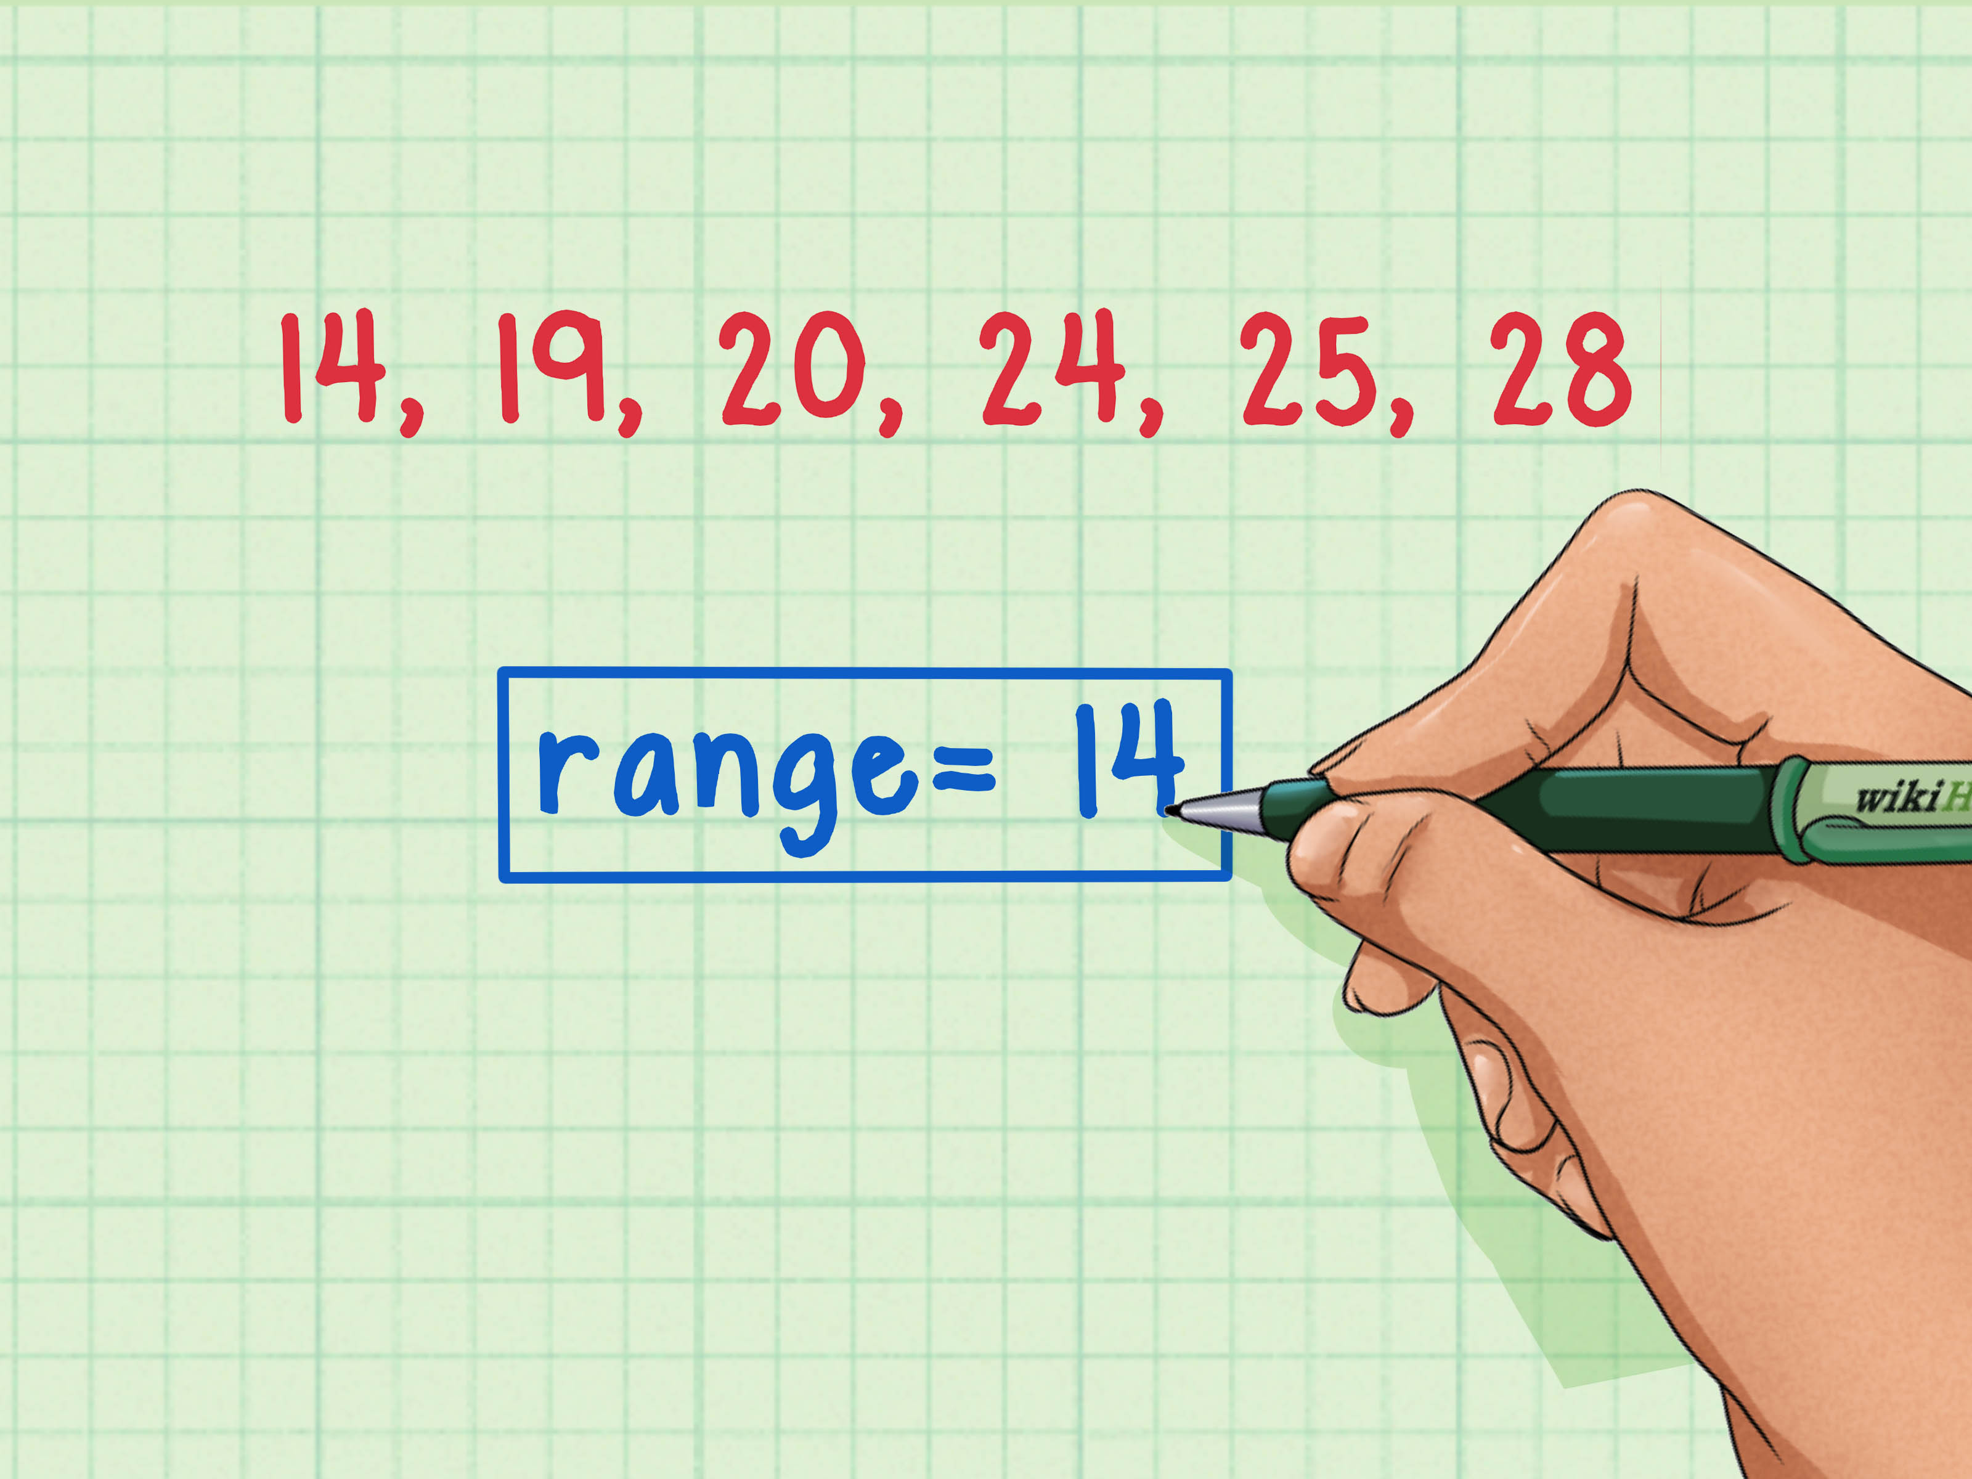
Rango
Definición
Cálculo

Slide 27
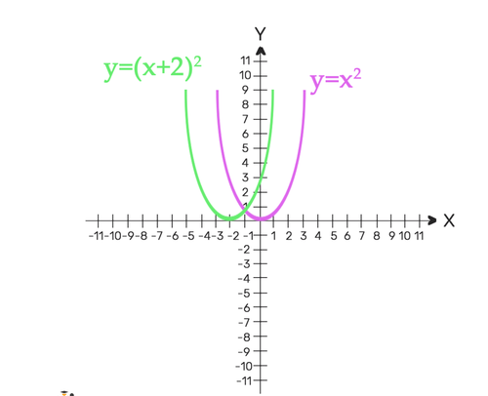
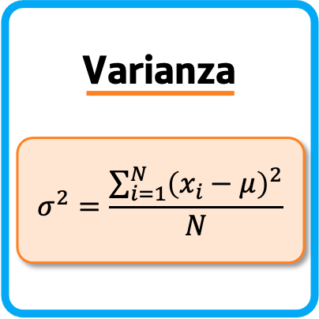
Varianza
Fórmula
Interpretación

Slide 28
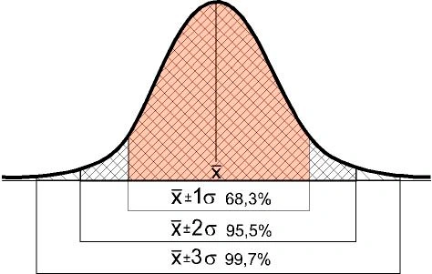
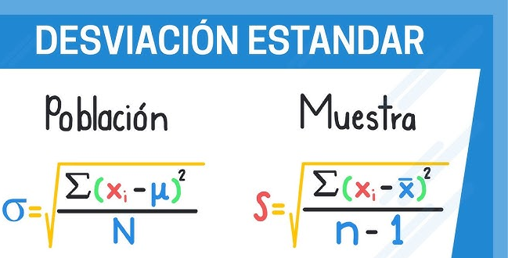
Desviación Estándar
Definición
Versa sobre la dispersión real de datos
Ejemplo

Slide 29
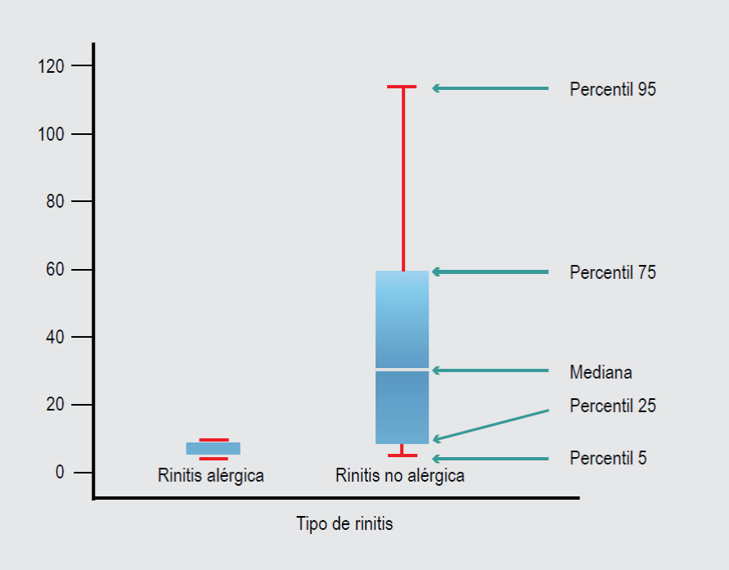
Percentiles y Cuartiles
Significado
Aplicaciones en salud

Slide 30
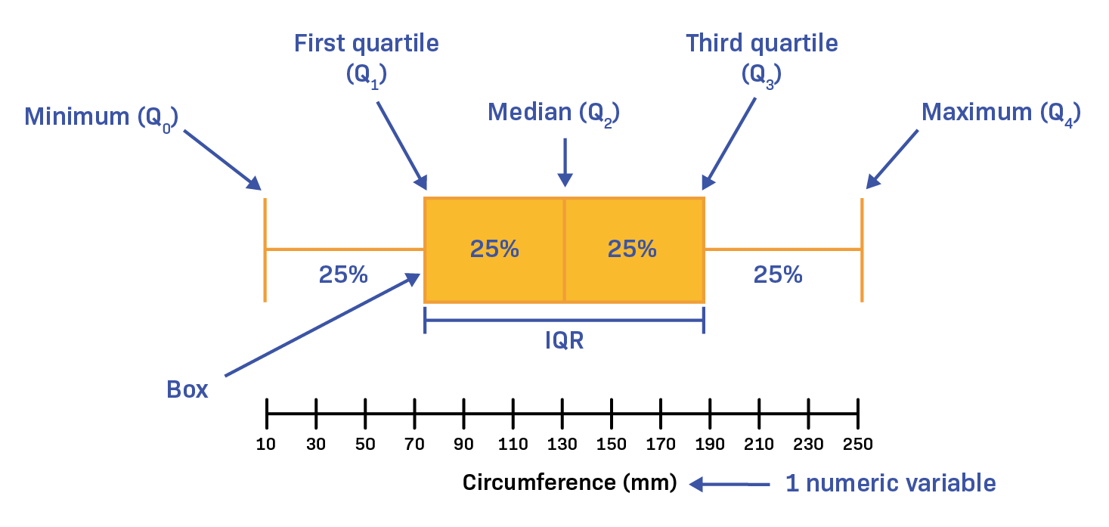
Diagrama de Caja y Bigotes (Boxplot)
Identificación de valores atípicos
Interpretación

Slide 31
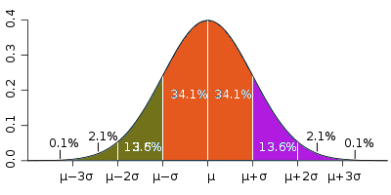
Distribución Normal
Características
Importancia en biología

Slide 32
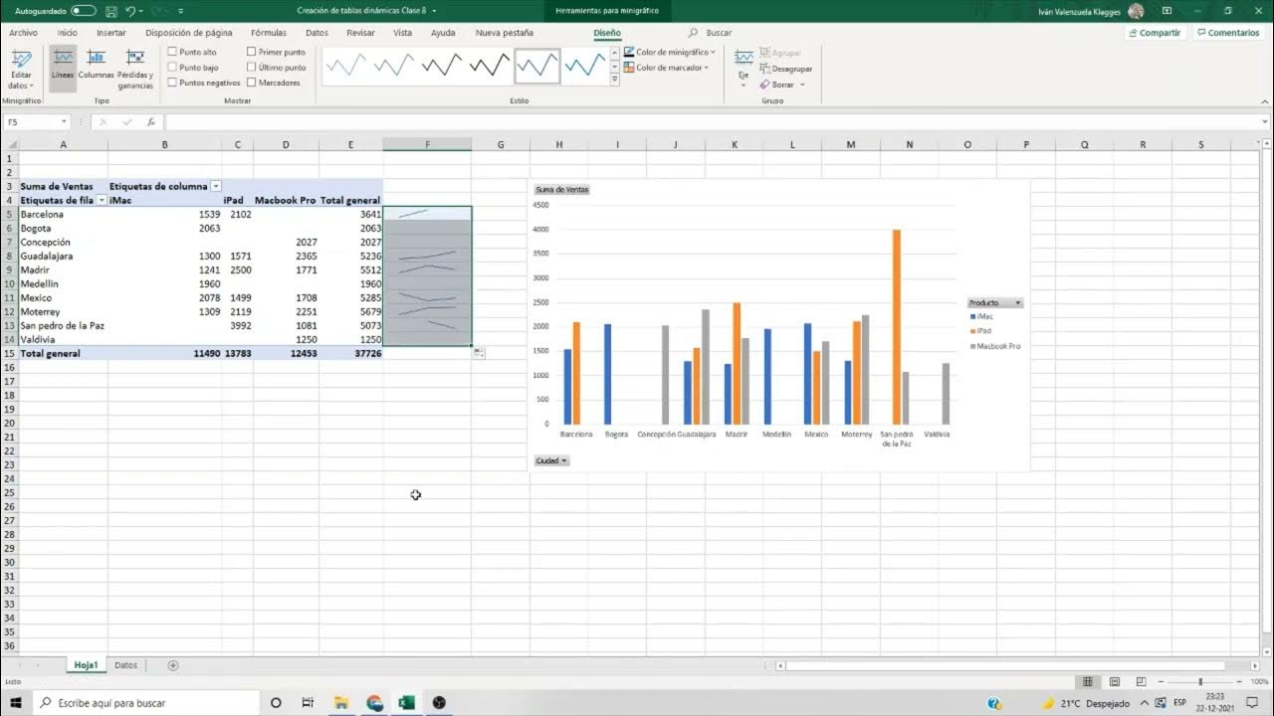
Ejemplo Integrado
Conjunto de datos biométricos
Cálculo de medidas
Gráficos

Slide 33

Errores Comunes en Bioestadística
Mala selección de gráficos
Interpretaciones incorrectas
Falta de limpieza de datos

Slide 34

Conclusiones
Importancia de la bioestadística descriptiva
Aplicación en investigaciones
Invitación a practicar

